Slide 1
Spolupráce archeologie s jinými vědními obory
Interdisciplinární přístupy v archeologii

Slide 2

Spolupráce archeologie s jinými
vědními obory
Archeologie je interdisciplinární věda, která pro hlubší pochopení minulosti úzce spolupracuje s mnoha dalšími vědními obory. Každý z těchto oborů přispívá specifickými metodami a poznatky, které pomáhají rekonstruovat život dávných civilizací, datovat archeologické nálezy a analyzovat prostředí, ve kterém lidé žili.

Slide 3
1. Spolupráce s přírodními vědami
Geologie – Pomáhá s datováním archeologických vrstev, studiem eroze a identifikací původu kamenných artefaktů (petroarcheologie).
Dendrochronologie – Umožňuje přesné datování dřevěných struktur na základě letokruhů.
Chemie – Používá se k analýze složení keramiky, pigmentů, kovových předmětů a organických zbytků (např. rezidua potravin v nádobách).
Palynologie - využívá biologické a geochemické metody ke studiu rostlinného materiálu a jeho vývoje v geologickém čase.
Fyzika – Využití radiokarbonového datování (C14), termoluminiscence nebo geofyzikálních metod, jako je magnetometrie a georadar.
Biologie a genetika – DNA analýza kosterních pozůstatků odhaluje původ a migrace dávných populací.
Osteologie – Studium kosterních pozůstatků člověka i zvířat, pomáhá identifikovat zdraví, výživu, nemoci, úrazy a fyzické charakteristiky dávných populací.

Slide 4
2. Spolupráce se společenskými vědami
Historie – Porovnání archeologických nálezů s písemnými prameny a historickými kronikami.
Antropologie – Studium lidských kosterních pozůstatků a sociálního chování minulých kultur.
Linguistika – Pomáhá s rozluštěním starověkých jazyků a písma (např. klínopis, egyptské hieroglyfy). Př. nápis REX QUADIS. DATUS na římských mincích ražených ve 40. letech. 2. stol. po Kr.
Etnografie – Srovnávací studie mezi minulými a současnými domorodými kulturami pomáhají interpretovat archeologické nálezy.

Slide 5
3. Technologie a archeologie
Geofyzikální metody – Neinvazivní průzkum archeologických lokalit (georadar, magnetometrie, lidar).
Digitální modelování a 3D rekonstrukce – Využívání počítačových modelů pro rekonstrukci staveb a měst.
GIS (Geografické informační systémy) – Umožňuje mapování archeologických nalezišť a analýzu osídlení v krajině.
Drony a satelitní snímky poskytují vysoké rozlišení mapování nalezišť a krajinných změn, čímž pomáhají archeologům identifikovat potenciální místa pro vykopávky nebo studium změn krajiny v průběhu času.
Umělá inteligence a strojové učení – Automatická analýza obrovského množství archeologických dat a obrazových záznamů.

Slide 6
4. Příklady interdisciplinární spolupráce
Ötzi – ledový muž: Kombinace archeologie, forenzní vědy a genetiky
odhalila detaily o jeho životě a smrti.
Pompeje: Geologie pomohla pochopit mechanismus erupce Vesuvu a její dopad na město.
Tutanchamonova hrobka: Chemická analýza odhalila složení jeho pohřebních artefaktů.
Stonehenge: Geofyzikální metody odhalily skryté struktury pod zemí, které nebyly viditelné při povrchovém průzkumu.

Slide 7
Význam spolupráce
Bez dalších vědních oborů by archeologie nemohla přesně datovat nálezy a analyzovat kontext.

Slide 8

Přírodní vědy

Slide 9
Geologie a archeologie
Geologové pomáhají určit stáří sedimentů a podmínky nalezišť.
Geologie a archeologie jsou úzce propojené vědy, které se vzájemně doplňují při zkoumání minulosti.

Slide 10
Co je geologie?
Věda zkoumající složení, strukturu a vývoj Země.
Co je archeologie?
Studuje pradávné kultury na základě materiálních pozůstatků.

Slide 11
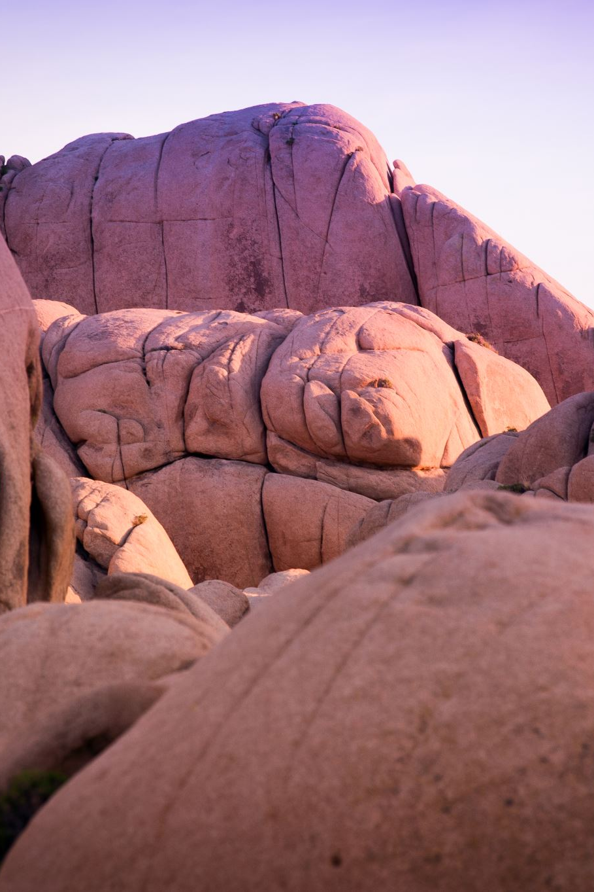
Jak geologie pomáhá archeologii?
Geologické metody umožňují datování a analýzu archeologických nalezišť.
Archeologové využívají geologické znalosti k pochopení změn krajiny a osídlení.
Sedimenty pomáhají určit stáří a kontext archeologických nálezů.
Rekonstrukce historické krajiny na základě geologických dat.
Analýza půdy a materiálů pro určení původu artefaktů.
Zkoumání složení keramiky, pigmentů a kamenných nástrojů.
Studium sopečných událostí a jejich vlivu na starověké civilizace.
Jak eroze a sedimentace ovlivňují uchování nalezišť.
Studium terénních útvarů pomáhá identifikovat osídlení.
Použití magnetometrie, radarového snímání a elektrického odporu k identifikaci podzemních struktur.
Studium dopadů zemětřesení na historická sídla.
Zjišťování chemického složení půdy na nalezištích.
Jak geologie pomáhá pochopit zdroje materiálů pro pravěké a starověké civilizace.
Studium využití vodních zdrojů a změn říční sítě.

Slide 12
1. Geologické metody v datování archeologických nalezišť
Geologie poskytuje několik klíčových metod, které umožňují přesné datování archeologických lokalit a artefaktů:
Radiokarbonové datování (C14) – Umožňuje určit stáří organických materiálů (dřevo, uhlíky, kosti) na základě rozpadu izotopu uhlíku. (AIS Arch14CZ)
Draslíko-argonové (K-Ar) a argon-argonové (Ar-Ar) datování – Používá se k určování stáří vulkanických hornin a sedimentů, což je užitečné pro prehistorická naleziště.
Termoluminiscenční datování (TL) – Umožňuje určit, kdy byla keramika, cihly nebo sopečný popel naposledy vystaveny vysoké teplotě.
Opticky stimulovaná luminiscence (OSL) – Datování sedimentů na základě posledního vystavení slunečnímu světlu.
Aminokyselinová racemizace – Datování kostí a mušlí měřením změn aminokyselin.

Slide 13
2. Geologické metody v analýze archeologických nalezišť
Kromě datování geologie pomáhá také analyzovat prostředí archeologických nalezišť a poskytuje klíčové informace o historických podmínkách:
Stratigrafie – Studium geologických vrstev pomáhá určit relativní stáří nalezených objektů.
Sedimentologie – Analýza usazenin pomáhá rekonstruovat podmínky, za kterých byly objekty uloženy (řeky, pouště, močály).
Paleogeografie – Rekonstrukce historické krajiny a klimatu, například změny mořských hladin nebo posuny řek.
Eroze a akumulace – Studium toho, jak byly archeologické lokality ovlivněny přirozenými procesy jako je větrná a vodní eroze.
Mineralogie – Studium složení hornin a minerálů pomáhá určit původ kamenných artefaktů a stavebních materiálů.
Geochemie – Pomáhá analyzovat chemické složení půdy a artefaktů (např. původ pigmentů, složení keramiky).

Slide 14
3. Geofyzikální metody pro archeologii
Moderní geologické techniky umožňují neinvazivní průzkum archeologických nalezišť:
Georadar (GPR – Ground Penetrating Radar) – Detekce podzemních struktur, hrobů a ruin bez nutnosti vykopávek.
Magnetometrie – Odhaluje anomálie v magnetickém poli země, například pece, kovové objekty nebo opevnění.
Elektrická odporová tomografie (ERT) – Měří rozdíly v elektrické vodivosti podloží, což pomáhá identifikovat struktury pod povrchem.
Lidar (Light Detection and Ranging) – Laserové mapování terénu, odhalení skrytých struktur pod vegetací.

Slide 15
Datování archeologických nalezišť pomocí geologie
Příklad: Datování sopečného popela u Pompejí (Itálie, 79 n. l.)
Sopečné vrstvy z výbuchu Vesuvu pomohly přesně datovat zánik města Pompeje.
Analýza složení vulkanických hornin potvrdila, že výbuch nastal v roce 79 n. l..
Radiometrické metody (draslíko-argonové datování) potvrdily stáří předchozích erupcí Vesuvu, což pomohlo pochopit historii sopečné aktivity.

Slide 16
Studium původu kamenných nástrojů a stavebních materiálů
Příklad: Petroarcheologie ve Stonehenge (Anglie, 3000–2000 př. n. l.)
Analýza složení megalitických kamenů ukázala, že modré kameny pocházejí z lomu v Preseli Hills ve Walesu, vzdáleného 250 km.
Geologové určovali původ pískovcových bloků, což pomohlo vysvětlit možné transportní cesty pravěkých lidí.
Příklad: Karlův most (Česká republika, 14. století)
Petroarcheologické studie potvrdily, že pískovec použitý na stavbu Karlova mostu pochází z lomů v okolí Berouna.

Slide 17
Geofyzikální metody pro neinvazivní průzkum archeologických nalezišť
Příklad: Skryté struktury pod zemí v Göbekli Tepe (Turecko, 9600 př. n. l.)
Pomocí georadaru (GPR – Ground Penetrating Radar) bylo odhaleno několik dalších monumentálních kruhových struktur ukrytých pod zemí.
Magnetometrie identifikovala podzemní anomálie odpovídající kamenným základům a zdem.
Příklad: Starověká římská města v Pompejích a Ostii
Lidar (Laserové skenování terénu) pomohl archeologům odhalit původní římské ulice a budovy, které byly skryté pod nánosy sedimentu.

Slide 18
Geochemie a analýza půdních vrstev
Příklad: Starověká zemědělská půda v Mezopotámii (Irák, 3000 př. n. l.)
Chemická analýza půdy odhalila přítomnost solí, což potvrdilo problém zasolení půdy, který vedl k poklesu úrodnosti a úpadku sumerských měst.
Příklad: Analýza lidských aktivit v neolitických sídlištích v Čechách
Geochemické rozbory půdy prokázaly koncentrace fosforu, které ukazují na místa s intenzivní lidskou činností (kuchyně, dílny, odpadní jámy).

Slide 19
Studium klimatických změn a jejich dopadu na civilizace
Příklad: Kolaps mayské civilizace (Mexiko, Guatemala, 800–900 n. l.)
Geologická analýza usazenin v krasových jeskyních ukázala, že období sucha trvající 100 let vedlo k opuštění měst.
Příklad: Zánik vikingských osad v Grónsku (14. století)
Izotopová analýza ledovcových jader ukázala, že Vikingové čelili náhlému ochlazení klimatu, což vedlo k hladomoru a vymření osad.

Slide 20
Archeoseismologie – studium dopadů zemětřesení na civilizace
Příklad: Zemětřesení ve starověkých řeckých městech Efesos a Korint (Řecko, 5. století př. n. l.)
Geologové zkoumali sesuvy hornin a praskliny v ruinách, aby určili intenzitu a časové období zemětřesení.
Archeologové potvrdili, že zemětřesení vedlo k opuštění některých částí těchto měst.

Slide 21
Vliv přírodních katastrof na archeologii
Příklad: Tsunami na Santorini (Řecko, 1600 př. n. l.)
Geologické analýzy ukázaly, že výbuch sopky Théra způsobil obrovské tsunami, které zasáhlo minojskou civilizaci na Krétě.
Archeologové spojili tuto katastrofu s legendou o Atlantidě.

Slide 22
Shrnutí
Geologické metody poskytují klíčové nástroje pro archeologii, pomáhají přesně datovat naleziště, analyzovat historické prostředí a objevovat skryté struktury pod povrchem. Díky této interdisciplinární spolupráci dokážeme lépe porozumět minulosti a zachovat její dědictví pro budoucí generace.
Bez geologických metod by archeologie nemohla přesně zkoumat minulost.

Slide 23
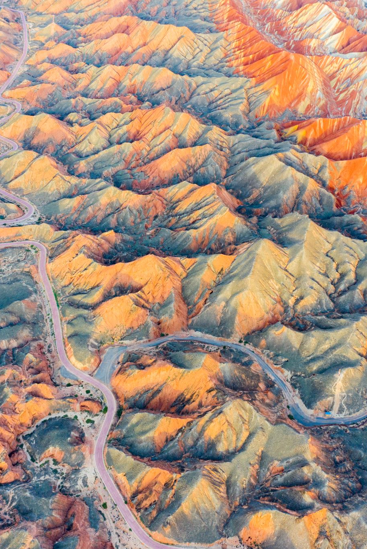
Petroarcheologie – Využití v archeologii
Petroarcheologie je interdisciplinární obor, který propojuje archeologii a geologii, konkrétně petrologii (vědu o horninách). Zabývá se analýzou kamenných artefaktů, stavebních materiálů a surovin použitých v minulosti, s cílem určit jejich původ, technologii zpracování a obchodní cesty dávných kultur.

Slide 24
Hlavní oblasti studia:
Identifikace materiálu – určení typu horniny a jejího složení.
✅ Původ surovin – přiřazení kamenných artefaktů ke konkrétním ložiskům.
✅ Technologie opracování – analýza stop po opracování, řezání a leštění.
✅ Obchodní cesty a distribuce surovin – sledování pohybu materiálů mezi regiony.
🔬 Používané metody:
Petrografická analýza – studium minerálního složení hornin pod mikroskopem.
Chemická analýza – využití rentgenové fluorescenční spektrometrie (XRF) a hmotnostní spektrometrie k určení prvkového složení.
Izotopová analýza – sledování izotopových poměrů pro identifikaci původu surovin.
Spektroskopie a elektronová mikroskopie – detailní analýza mikrostruktur artefaktů.

Slide 25
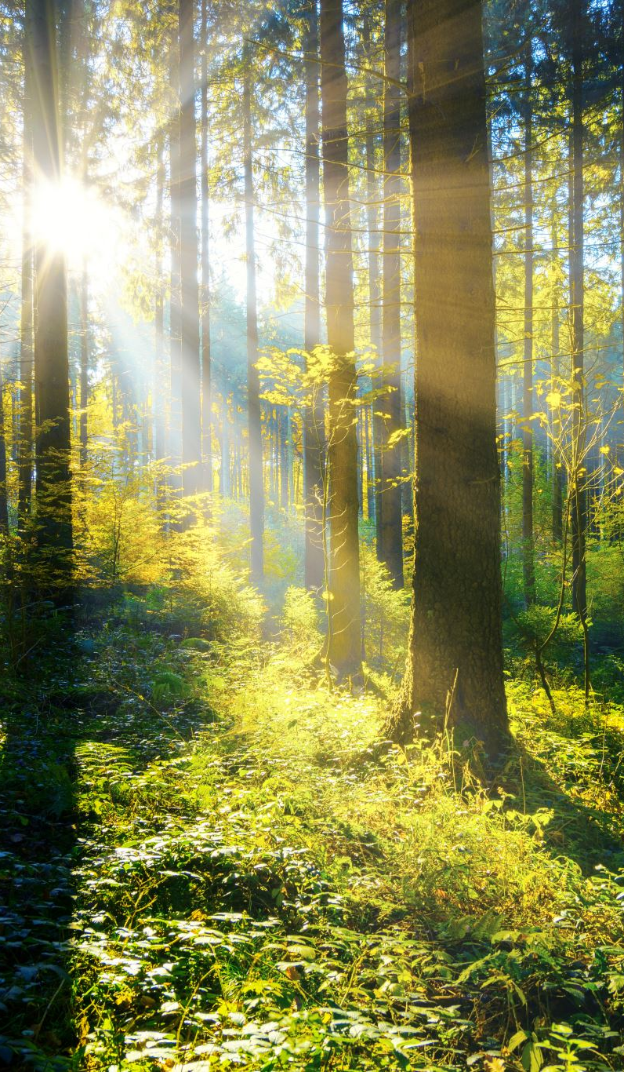
Příklady petroarcheologických studií
Pravěké kamenné nástroje a jejich původ
🔹 Lokalita: Krumlovský les (ČR), Krakovsko-čenstochovská jura (Polsko)
🔹 Období: Paleolit – neolit
Význam:
Petroarcheologická analýza prokázala, že rohovce z Krumlovského lesa byly využívány pro výrobu pazourkových nástrojů, které se následně dostávaly i do jiných regionů.
Nástroje z Krakovsko-čenstochovské jury byly objeveny v Čechách a na Moravě, což ukazuje na dálkový obchod.

Slide 26
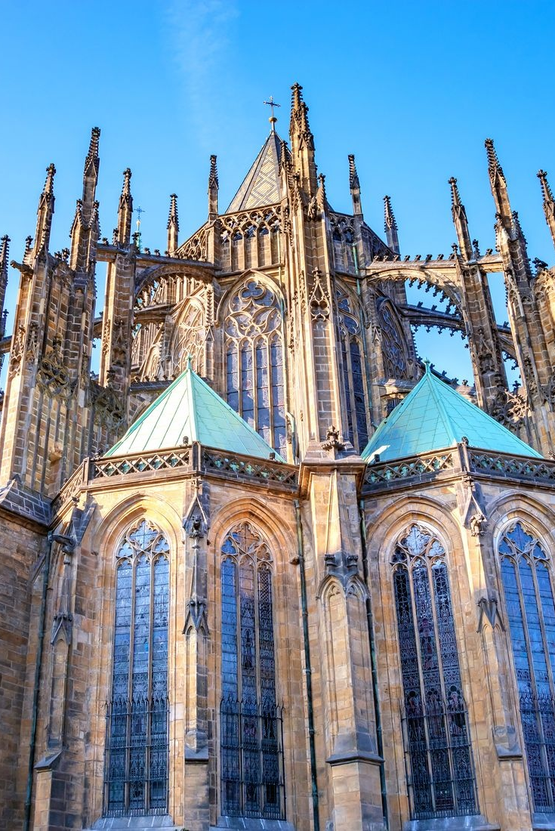
Stavební materiály ve středověké architektuře
🔹 Lokalita: Karlův most, Katedrála sv. Víta (ČR)
🔹 Období: 14. století
🔹 Význam:
Petroarcheologie potvrdila, že pískovce pro stavbu Karlova mostu pocházejí z lomů v okolí Berouna.
Analýza stavebního kamene katedrály sv. Víta odhalila použití vápenců z Českého krasu.

Slide 27
Těžba a využití silicitu v neolitu
Oblast: Krakovsko-čenstochovská jura (Polsko)
Období: Neolit (6. – 4. tisíciletí př. n. l.)
Surovina: Silicit (rohovec), vysoce kvalitní materiál pro výrobu štípané industrie
Využití: Nástroje jako pazourkové čepele, hroty šípů, sekery
Petroarcheologické výzkumy prokázaly, že silicity z této oblasti byly pravěkými kulturami intenzivně těženy v dolech, například v Krzeszowicích, Będkowské dolině a okolí Ojcowského národního parku.
Z těchto oblastí byly následně distribuovány po velké části střední Evropy, včetně Moravy a Čech, kde byly nalezeny nástroje vyrobené právě z tohoto materiálu.

Slide 28
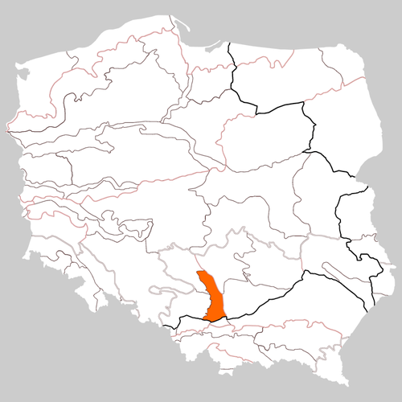

Slide 29
V českém prostředí byly silicity z Krakovsko-čenstochovské jury nalezeny například:
Neolitická sídliště na Moravě (Pustějov – překladiště, suroviny, velké
množství jader, úštěpů; Studénka – Butovice, Těšetice-Kyjovice, Bylany) – vyskytují
se zde importované kamenné čepele pocházející z rohovcových ložisek ve
výchozech v okolí Ojcowského národního parku a z oblasti Jerzmanowic
(Polsko).
Nálezy z oblasti Krumlovského lesa – porovnání petroarcheologických vzorků
ukázalo, že část zdejších nástrojů pochází z těžebních oblastí v Krzeszowicích
a Dolině Sąspowské v Krakovsko-čenstochovské juře.
Pazourkové čepele ve středních Čechách (Bylany u Kutné Hory, Praha-Krč,
Tursko) – byly analyzovány chemicky a mineralogicky, aby bylo možné určit jejich
původ; ukázalo se, že materiál pochází z těžby v oblasti Wierbka a okolí Skałky
kousek od Krakovsko-čenstochovské jury.
Neolitická sídliště ve východních Čechách (Rybníček u Hradce Králové,
Jaroměř) – doložen výskyt pazourkových čepelí vyrobených z nejkvalitnějších
rohovců těžených v oblasti Będkowské doliny a v okolí Olkusze (Polsko).
Oblast Českého krasu (Tetín, Beroun, Karlštejn) – zdejší archeologické nálezy
obsahují pazourkové nástroje pocházející z Jerzmanowických rohovců a silicitů
z oblasti Będkowské doliny.

Slide 30
Transport suroviny a její distribuce v neolitu
Pravděpodobně se jednalo o systém dálkového obchodu, ve kterém docházelo k výměně surovin mezi různými neolitickými kulturami. Importované kamenné nástroje měly vyšší hodnotu než lokální materiály, protože jejich těžba a transport byly náročnější.
Tyto suroviny mohly být využívány pro specializované účely, jako například pro rituální objekty nebo vysoce kvalitní nástroje pro zpracování dřeva a kůže.

Slide 31
Jak probíhal transport surovin?
Obchod mohl probíhat různými způsoby, přičemž klíčové byly obchodní trasy, které spojovaly hlavní surovinová ložiska s osídlenými oblastmi.
1. Těžba a primární zpracování suroviny
✔ V těžebních lokalitách, jako byla Krakovsko-čenstochovská jura, Krumlovský les nebo Stránská skála, probíhala první fáze opracování kamene.
✔ Pravěcí lidé těžili silicity, rohovce, obsidián a pazourky, které následně předběžně opracovali do polotovarů (jádra, čepele, sekery).
✔ Důvodem částečného opracování bylo snížení hmotnosti pro jednodušší transport.

Slide 32
2. Směnný obchod a postupná distribuce
✔ Dálkový transport mohl probíhat buď přímým obchodem mezi jednotlivými skupinami nebo postupným předáváním mezi komunitami.
✔ Obchodní trasy byly pravděpodobně vedeny podél řek a nížinných koridorů (např. podél Labe, Moravy a Dunaje), což usnadňovalo přesun těžších surovin.
✔ Některé suroviny se dostávaly až do vzdálenosti stovek kilometrů od původního naleziště.

Slide 33
3. Způsob přepravy suroviny
✔ Transport suroviny probíhal pravděpodobně v rukou obchodníků nebo specializovaných řemeslníků, kteří se pohybovali mezi sídlišti.
✔ Říční doprava mohla být klíčovým faktorem – lodě nebo vory umožňovaly přepravit větší množství suroviny na delší vzdálenosti.
✔ Na pevnině byly suroviny transportovány v kožených vacích, proutěných koších nebo na zádech nosičů.

Slide 34
4. Překladiště a obchodní centra
✔ Archeologické nálezy ukazují na existenci strategických bodů (překladišť), kde se suroviny přerozdělovaly.
✔ Příkladem může být Pustějov na Moravě, kde bylo nalezeno velké množství jader a polotovarů na opracování.

Slide 35
5. Lokální zpracování a využití
✔ Jakmile surovina dorazila na cílové místo, místní řemeslníci ji dále opracovávali do finálních výrobků.
✔ Například pazourkové čepele nalezené ve středních Čechách vykazují známky lokálního dokončování.
✔ Některé importované suroviny byly využívány pouze elitními vrstvami společnosti, což naznačuje jejich vysokou hodnotu.

Slide 36
Závěr
Petroarcheologie v Česku se uplatňuje při identifikaci surovinových zdrojů, rekonstrukci obchodních tras a analýze stavebních materiálů. Díky těmto metodám můžeme lépe pochopit technologie výroby nástrojů, fungování pravěkých a středověkých těžebních oblastí i historii české architektury.

Slide 37
Doporučené zdroje pro petroarcheologii a geologii v archeologii
1. Petroarcheologie a neolitická těžba silicitů
Zápotocký, M. (1993). Kamenářství pravěkých společností. Archeologický ústav AV ČR.
Ginter, B., Kozlowski, J.K. (1995). Krakovsko-čenstochovská jura jako zdroj silicitů pro pravěké komunity. Acta Archaeologica Carpathica.
Weisgerber, G. (1987). The Flint Mines of Europe: Prehistoric Extraction and Trade. World Archaeology.
2. Geologie a archeologie v českém prostředí
Štelcl, J. & Nekvasil, J. (1978). Geologie pravěkých nalezišť v Československu. Československý časopis pro mineralogii a geologii.
Prošek, F. (2005). Archeologie a geologie v českých zemích. Nakladatelství Academia.
Vencl, S. (1995). Kameny v archeologii. Archeologické rozhledy.
3. Středověká těžba a využití pískovce v ČR
Havránek, P. (2010). Středověká těžba kamene v Čechách. Památky archeologické.
Suchý, T. (2002). Pískovce a jejich využití při stavbě Karlova mostu. Česká geologická společnost.
4. Neolitické obchodní sítě a distribuce surovin
Kuna, M., & Venclová, N. (2015). Pravěká těžba a distribuce kamenných surovin v ČR. Národní muzeum – Archeologická revue.
Pavlů, I. (2007). Kultura s lineární keramikou a výměna surovin. Archeologické rozhledy.
5. Moderní metody v geofyzikální archeologii
Květina, P., & Gojda, M. (2012). Geofyzikální metody v archeologii: využití magnetometrie a georadaru. Archeologický ústav AV ČR.
Schmidt, A. (2013). Geophysical Data in Archaeology: A Guide to Good Practice. Oxford University Press.

Slide 38
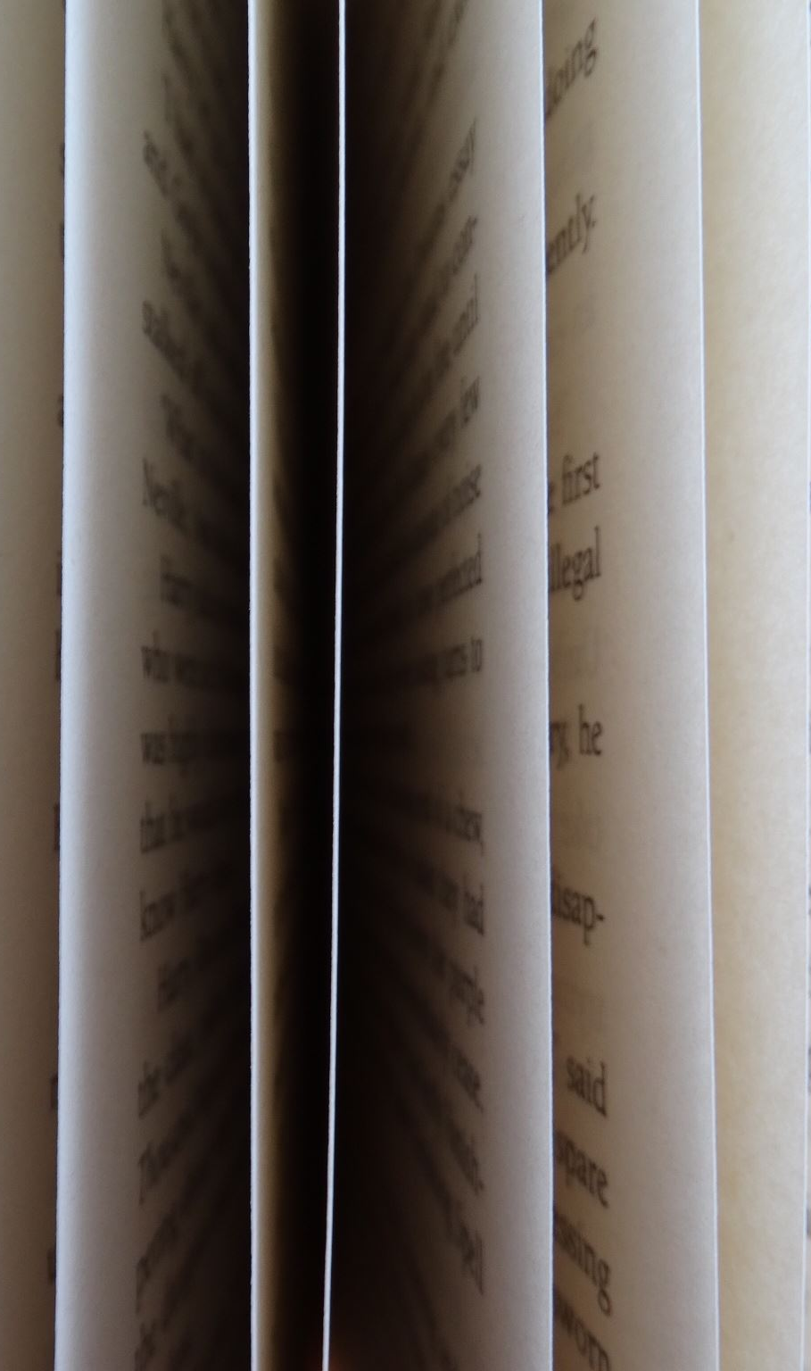
Další zdroje
PROŠEK, František. Archeologie a geologie v českých zemích. Praha: Academia, 2005. ISBN 978-80-200-1384-6.
KUNA, Martin a VENCL, Stanislav. Pravěká těžba a distribuce kamenných surovin v ČR. Praha: Archeologický ústav AV ČR, 2015. ISBN 978-80-87112-60-5.
GINTER, Bronisław a KOZŁOWSKI, Janusz K. Krakowsko-čenstochovská jura jako zdroj silicitů pro pravěké komunity. Acta Archaeologica Carpathica. 1995, roč. 30, s. 113–129. ISSN 0001-5229.
VENCL, Stanislav. Kameny v archeologii. Archeologické rozhledy. 1995, roč. 47, č. 2, s. 175–190. ISSN 0323-1267.
SUCHÝ, Tomáš. Pískovce a jejich využití při stavbě Karlova mostu. Česká geologická společnost. 2002, roč. 110, č. 1, s. 35–48. ISSN 1210-8197.
FIŠER, Jan. Exploatace surovin v neolitu a eneolitu. 2019. Bakalářská práce. Plzeň: Západočeská univerzita v Plzni. Dostupné z: https://otik.zcu.cz/bitstream/11025/37864/1/Jan_Fiser_BP_2019_Exploatace%20surovin%20v%20neolitu%20a%20eneolitu.pdf
Online články
SILICITY ledovcových uloženin oderské části Moravské brány. OSEL.cz [online]. 2023 [cit. 2024-03-18]. Dostupné z: https://www.osel.cz/12272-silicity-ledovcovych-ulozenin-oderske-casti-moravske-brany.html
Neolitická štípaná industrie v Čechách a praktické použití čepelové techniky. Univerzita Hradec Králové [online]. 2023 [cit. 2024-03-18]. Dostupné z: https://uni.uhk.cz/archeologie/wp-content/uploads/2023/02/Vol13_3.pdf
Neolit. Archeologický ústav AV ČR [online]. 2020 [cit. 2024-03-18]. Dostupné z: https://www.arup.cas.cz/wp-content/uploads/2020/05/03_Neolit_.pdf

Slide 39

DENDROCHRONOLOGIE A ARCHEOLOGIE
Dendrochronologie je metoda absolutního datování, která využívá letokruhy stromů k určení stáří dřevěných objektů.
V archeologii se používá k přesnému datování historických staveb, nástrojů, lodí a dalších dřevěných artefaktů.

Slide 40
Jak dendrochronologie pomáhá archeologii?
Hlavní přínosy:
Umožňuje přesné datování dřeva až na konkrétní rok.
Pomáhá rekonstruovat klimatické podmínky v době růstu stromu.
Kalibruje radiokarbonové datování (C14) – přesné referenční chronologie pomáhají zpřesnit výsledky radiokarbonových analýz.
Identifikuje původ dřevěného materiálu, což pomáhá sledovat obchodní trasy a technologie zpracování dřeva.

Slide 41
Postup dendrochronologického datování
Odběr vzorků dřeva – například z trámů, pilotů, lodí nebo soch.
Měření šířky letokruhů – každý rok strom vytváří letokruh, jehož tloušťka závisí na klimatických podmínkách.
Porovnání s referenční chronologií – letokruhový vzor se srovná s databázemi známých letokruhů.
Stanovení roku pokácení stromu – pokud je zachována lýková vrstva, lze určit i sezónu kácení.

Slide 42
Příklady využití dendrochronologie v archeologii
Střední Evropa
Karlův most (Praha, ČR, 14. století) – datování dubových pilotů potvrdilo jejich stáří odpovídající době výstavby mostu.
Dřevěné domy ve skanzenu v Rožnově pod Radhoštěm – dendrochronologická analýza určovala přesný rok pokácení dřeva.
Slovanské osídlení v Mikulčicích – datování dřevěných konstrukcí mostů a hradištních palisád.

Slide 43
Omezení dendrochronologie
❌Funguje pouze na dřevě, které má zachovalé letokruhy.
❌ Neposkytuje data pro oblasti, kde nejsou k dispozici referenční chronologie.
❌ Vyžaduje minimálně 50 letokruhů pro spolehlivé porovnání s databázemi.

Slide 44
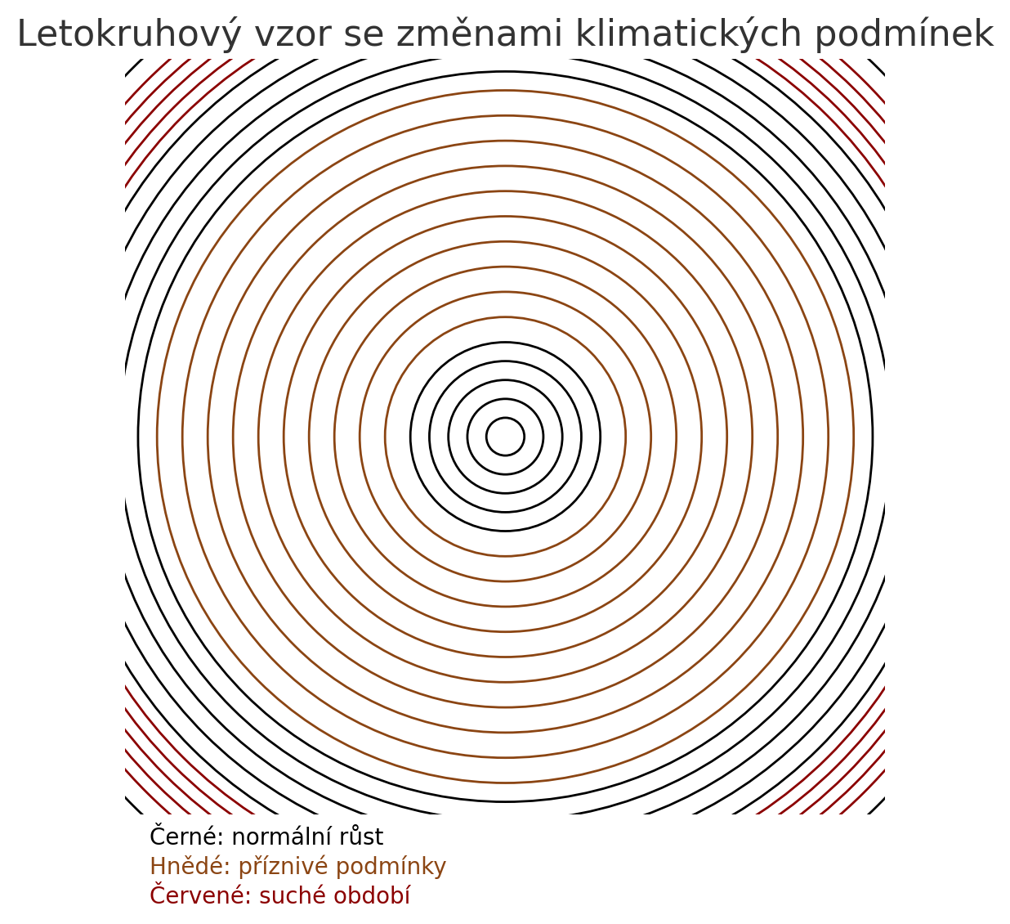

Slide 45
Závěr
Dendrochronologie je klíčovou metodou v archeologii, která umožňuje přesné datování dřevěných objektů a poskytuje cenné informace o klimatu a hospodářských aktivitách minulých společností. V kombinaci s radiokarbonovým datováním a historickými prameny pomáhá rekonstruovat minulost s nebývalou přesností.

Slide 46
Doporučené zdroje
Kuniholm, Peter I. "Dendrochronology and Other Applications of Tree-ring Studies in Archaeology." Dendrochronology and Other Applications of Tree-ring Studies in Archaeology, 2001.
Creasman, Pearce Paul. "Dendrochronology and Archaeology." Dendrochronology and Archaeology, 2020.
Bernabei, Mauro. "Archaeological Dendrochronology." Archaeological Dendrochronology, 2004.

Slide 47
Chemie a archeologie
Chemie hraje klíčovou roli v archeologii, protože umožňuje analyzovat materiály, datovat nálezy, identifikovat složení artefaktů a rekonstruovat podmínky, ve kterých žili lidé v minulosti. Pomocí chemických metod mohou archeologové určit původ surovin, odhalit výrobní technologie a analyzovat organické i anorganické pozůstatky.

Slide 48
Jak chemie pomáhá archeologii?
Hlavní přínosy chemie v archeologii:
Datování archeologických nálezů – radiokarbonové datování (C14), termoluminiscenční metoda, uran-thoriové datování aj.
Analýza složení materiálů – chemická analýza keramiky, kovových předmětů, pigmentů a skla.
Forenzní analýza lidských ostatků – zkoumání kostí, zubů a DNA k určení stáří, stravy a původu jedinců.
Rekonstrukce stravy a zemědělství – analýza zbytků potravin, pylu a chemických stop v keramice.
Prostředí naleziště – chemická analýza půdy umožňuje určit místa spalování, pohřebiště a znečištění.

Slide 49
Chemické metody v archeologii
Datovací metody
Radiokarbonové datování (C14) – určuje stáří organických materiálů na základě rozpadu izotopu uhlíku 14. (tato metoda je primárně fyzikální, ale využívají se chemické procesy při zpracování vzorků a přípravě na analýzu)
Termoluminiscenční datování (TL) – stanovuje dobu posledního zahřátí keramiky či vypalovaných cihel.
Uran-thoriové datování – slouží k datování karbonátových usazenin (stalagmitů, krápníků).
Draslíko-argonové datování (K-Ar) – využívá se k určení stáří sopečných hornin v blízkosti archeologických nalezišť.

Slide 50
Analýza materiálů
Rentgenová fluorescenční spektrometrie (XRF) – umožňuje určit prvkové složení kovů, keramiky, skla nebo pigmentů.
Hmotnostní spektrometrie (ICP-MS) – pomáhá určit přesné složení archeologických vzorků.
Mikroskopická a chemická analýza pigmentů – využívá se k identifikaci barviv na freskách, sochách a keramice.

Slide 51
Analýza biologických materiálů
Izotopová analýza kostí a zubů – umožňuje zjistit stravu a migraci pravěkých populací.
Proteinová analýza (ZooMS) – pomáhá identifikovat druhy zvířat z fragmentů kostí.
DNA analýza – umožňuje určit genetickou příbuznost, původ jedinců a přítomnost nemocí.

Slide 52
Příklady využití chemie v archeologii
Radiokarbonové datování Turínského plátna
Objev: C14 analýza ukázala, že slavné „Turínské plátno“, údajně zobrazující Ježíše Krista, pochází ze středověku (1260–1390 n. l.) a ne z 1. století.
📌 Chemická analýza egyptských mumií
Objev: Analýza balzamovacích látek odhalila složky jako borovicovou pryskyřici, včelí vosk a bitumen, což pomohlo lépe pochopit techniky mumifikace.
📌 Složení barviv na freskách v Pompejích
Objev: Analýza pigmentů prokázala použití rumělky (HgS), egyptské modři (CaCuSi4O10) a okrových pigmentů, které byly získávány ze vzdálených oblastí.
📌 Studium stravy Vikingů pomocí izotopové analýzy
Objev: Izotopová analýza kostí ukázala, že Vikingové konzumovali velké množství mořských ryb, což bylo dříve podceňováno.
📌 Studium neolitických polí v Čechách
Lokalita: Bylany u Kutné Hory (neolit)
Objev: Chemická analýza půdy prokázala zvýšené množství fosforu a dusíku, což dokazuje intenzivní zemědělskou činnost v této oblasti.

Slide 53
Omezení chemických metod v archeologii
❌ Kontaminace vzorků – starší materiály mohou být ovlivněny pozdějšími chemickými reakcemi.
❌ Destruktivní metody – některé chemické analýzy vyžadují odebrání nebo zničení části vzorku.
❌ Interpretace výsledků – chemické analýzy musí být správně interpretovány v archeologickém kontextu.

Slide 54
Závěr
Chemie je nepostradatelným nástrojem v archeologii, protože umožňuje datovat nálezy, analyzovat složení materiálů a rekonstruovat stravu a životní podmínky minulých civilizací. Díky moderním chemickým metodám dokážeme s vysokou přesností určit původ artefaktů a pochopit vývoj lidských kultur.

Slide 55
Zdroje
KUNA, Martin. Archeologie a věda: Interdisciplinární přístupy v archeologii. Praha: Academia, 2015. ISBN 978-80-200-2534-2.
OUTRAM, Alan K. Applied Chemistry in Archaeology. Cambridge: Cambridge University Press, 2020. ISBN 978-1-107-14413-4.
PLEINER, R. a SOUDNÝ, M. K aplikaci chemie v archeologii. Bulletin Národního muzea. 1985, roč. 38, č. 2, s. 53–65. ISSN 0231-844X.
SMITH, C. L. Chemical Analysis of Archaeological Materials. Journal of Archaeological Science. 2010, roč. 37, č. 5, s. 1121–1135. ISSN 0305-4403.
EVANS, J. A., LEE-THORP, J., et al. Strontium and Oxygen Isotope Analysis in Archaeology. Antiquity. 2006, roč. 80, č. 310, s. 759–774. ISSN 0003-598X.
FIŠER, Jan. Chemická analýza archeologických materiálů. 2019. Bakalářská práce. Plzeň: Západočeská univerzita v Plzni. Dostupné z: https://otik.zcu.cz
Online články a webové zdroje
Moderní chemická analýza v archeologii, I. díl. VUP Shop [online]. 2023 [cit. 2024-03-18]. Dostupné z: https://vupshop.cz
Nový studijní modul: Uplatnění analytické chemie v památkové péči a archeologii. Národní památkový ústav [online]. 2022 [cit. 2024-03-18]. Dostupné z: https://www.npu.cz
Chemická analýza v archeologickém výzkumu. Univerzita Palackého v Olomouci [online]. 2021 [cit. 2024-03-18]. Dostupné z: https://www.prf.upol.cz

Slide 56
Palynologie a archeologie
Palynologie je věda, která se zabývá studiem pylových zrn a spor rostlin v sedimentech, půdě nebo archeologických nálezech. V archeologii se využívá k rekonstrukci historických ekosystémů, zemědělství a změn klimatu.

Slide 57
Jak palynologie pomáhá archeologii?
Hlavní přínosy:
Rekonstrukce minulého prostředí – pylové analýzy umožňují určit, jaké rostliny rostly v určité oblasti.
Datování archeologických vrstev – pyl v půdních vrstvách může pomoci určit stáří naleziště.
Identifikace změn klimatu – přítomnost různých pylových druhů naznačuje teplotní a srážkové změny.
Studium pravěkého zemědělství – pylové analýzy pomáhají určit, jaké plodiny pěstovali lidé v minulosti.
Paleoekologické studie – umožňuje pochopit, jak lidé ovlivňovali krajinu od neolitu po současnost.

Slide 58
Jak probíhá pylová analýza?
Odběr vzorků – pyl se nachází v sedimentech, rašeliništích, půdě nebo zachycený v archeologických artefaktech.
Laboratorní separace pylu – pylová zrna jsou izolována pomocí chemických procesů.
Identifikace pylových druhů – pylová zrna jsou zkoumána pod mikroskopem a porovnávána s referenčními databázemi.
Interpretace výsledků – archeologové a paleoekologové využívají zjištěné pylové druhy k rekonstrukci historické vegetace a klimatu.

Slide 59
Příklady využití palynologie v archeologii
Starověké zemědělství v Čechách
Lokalita: Bylany u Kutné Hory (neolit)
Objev: Pylová analýza prokázala pěstování obilovin (pšenice, ječmen) a přítomnost lučních rostlin, což naznačuje pastvu dobytka.
Kolaps mayské civilizace (Mexiko, 800–900 n. l.)
Objev: Analýza pylu z jezerních sedimentů ukázala, že rozsáhlé odlesnění vedlo k erozi půdy a zhoršení zemědělských podmínek, což mohlo přispět k úpadku civilizace.

Slide 60
Pravěká vegetace na Moravě
Lokalita: Dolní Věstonice (paleolit)
Objev: Pylové analýzy ukázaly, že v období lovců mamutů dominovala stepní vegetace s břízou a borovicí.
Studium pohřebních rituálů
Lokalita: Egyptské hrobky (staroegyptská civilizace)
Objev: Přítomnost pylových zrn vzácných květin v pohřebních komorách naznačuje symbolické a náboženské využití rostlin.

Slide 61
Omezení palynologie
❌ Pyl se zachovává jen v určitých podmínkách (např. v rašeliništích, sedimentech s nízkou kyselostí).
❌ Nutnost přesných referenčních databází – některé druhy pylu je obtížné odlišit.
❌ Kontaminace vzorků může vést k chybným interpretacím.

Slide 62
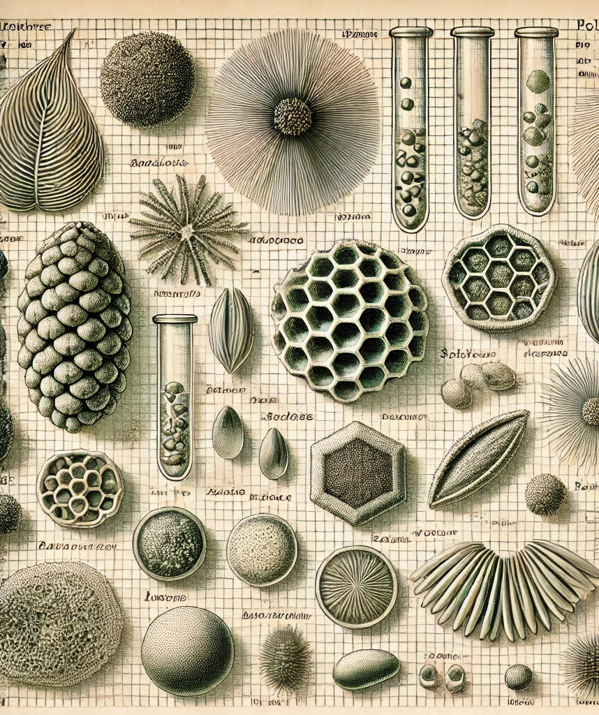
Obrázek ukazuje různé typy pylu se specifickými tvary a texturami, jak by byly vidět při mikroskopickém zvětšení.

Slide 63
Závěr
Palynologie je klíčovým nástrojem v archeologii, který umožňuje rekonstrukci prostředí, studium zemědělství a analýzu změn klimatu. Pomáhá archeologům pochopit ekologické podmínky, ve kterých žili lidé v minulosti, a umožňuje identifikovat interakci mezi člověkem a krajinou.

Slide 64
Zdroje
Bryant, V. M., & Holloway, R. G. (1983). The Role of Palynology in Archaeology. In: Schiffer, M. B. (Ed.), Advances in Archaeological Method and Theory (Vol. 6, pp. 191–224). Academic Press.
Crow Canyon Archaeological Center. (n.d.). Palynology. Retrieved from
Juggins, S., & Huber, U. M. (2021). The Role of Palynology in Archaeoecological Research. Applied Sciences, 11(9), 4073.
Traverse, A. (1988). Paleopalynology. Unwin Hyman.
Moore, P. D., Webb, J. A., & Collinson, M. E. (1991). Pollen Analysis (2nd ed.). Blackwell Scientific Publications.

Slide 65
Fyzika a archeologie
Fyzika hraje klíčovou roli v archeologii, zejména při datování artefaktů, detekci skrytých struktur a analýze materiálů. Moderní fyzikální metody umožňují archeologům zkoumat objekty bez jejich poškození, což vede k přesnějším výsledkům a efektivnějším výzkumům.

Slide 66
Jak fyzika pomáhá archeologii?
Hlavní přínosy fyziky v archeologii:
✅ Datování archeologických nálezů – radiokarbonové datování (C14), termoluminiscenční metoda, magnetostratigrafie.
✅ Neinvazivní průzkum nalezišť – geofyzikální metody, jako je georadar, magnetometrie a elektrická odporová tomografie.
✅ Analýza složení materiálů – rentgenová fluorescence (XRF), neutronová aktivace, spektroskopie.
✅ Studium dávného klimatu a prostředí – analýza izotopů, paleomagnetismus, kosmogenní nuklidy.
✅ Forenzní analýza lidských ostatků – radiografie a CT skenování mumií a kosterních pozůstatků.

Slide 67
Fyzikální metody v archeologii
Metody datování
Radiokarbonové datování (C14) – měří poměr uhlíku-14 v organických materiálech, umožňuje určit stáří až do 50 000 let.
Draslíko-argonové (K-Ar) datování – využívá se k určení stáří sopečných hornin a sedimentů.
Termoluminiscenční datování (TL) – stanovuje dobu posledního vystavení keramiky nebo cihel vysokým teplotám.
Opticky stimulovaná luminiscence (OSL) – určuje dobu posledního vystavení sedimentů slunečnímu světlu.
Magnetostratigrafie – analyzuje změny magnetického pole Země uložené v horninách pro relativní datování.

Slide 68
Neinvazivní metody průzkumu nalezišť
Georadar (GPR – Ground Penetrating Radar) – odhaluje skryté struktury pod zemí (hroby, ruiny, tunely).
Magnetometrie – detekuje magnetické anomálie v půdě, odhaluje pece, hradby a základy staveb.
Elektrická odporová tomografie (ERT) – měří vodivost půdy a identifikuje archeologické objekty pod povrchem.
Gravimetrie – detekuje hustotní rozdíly v podzemí, což pomáhá odhalit dutiny, jeskyně nebo skryté komory.

Slide 69
Analýza materiálů a objektů
Rentgenová fluorescenční spektroskopie (XRF) – umožňuje určit složení kovových předmětů, keramiky nebo pigmentů.
Neutronová aktivační analýza (NAA) – používá se k určení původu artefaktů na základě chemických prvků.
Ramanova spektroskopie – analyzuje chemické složení pigmentů, skla a organických materiálů.
Mikro-CT a rentgenová tomografie – umožňuje analyzovat vnitřní strukturu artefaktů a mumií bez jejich poškození.

Slide 70
Příklady
Objev skrytých staveb v Stonehenge pomocí georadaru
📍 Lokalita: Stonehenge, Anglie
📆 Období: Studie 2014
🔬 Metoda: Georadar (GPR)
📜 Výsledek: Objeveny dosud neznámé kamenné struktury pod zemí, což naznačuje větší komplexní systém než dosud známo.
Magnetometrie odhalila neolitické sídliště ve střední Evropě
📍 Lokalita: Německo, Česko, Slovensko
📆 Období: Neolit (~5500 př. n. l.)
🔬 Metoda: Magnetometrie
📜 Výsledek: Pomocí magnetických anomálií byla objevena kruhová opevnění a dřevěné konstrukce, které nejsou viditelné na povrchu.
Gravimetrická metoda pomohla objevit skrytou komoru v pyramidě
📍 Lokalita: Velká pyramida v Gíze, Egypt
📆 Období: 2017
🔬 Metoda: Měření kosmického záření (mionová tomografie)
📜 Výsledek: Detekována skrytá dutina (30 m dlouhá), která by mohla být dosud neznámou komorou.

Slide 71
Termoluminiscenční datování keramiky v Číně
📍 Lokalita: Neolitická naleziště v Číně
📆 Období: 5000 př. n. l.
🔬 Metoda: Termoluminiscenční datování (TL)
📜 Výsledek: Pomocí luminescence byla určena doba posledního vypálení keramiky, což umožnilo přesné datování naleziště.
Analýza obsahu amfor z vraku u pobřeží Řecka
📍 Lokalita: Antikythera, Řecko
📆 Období: 100 př. n. l.
🔬 Metoda: Ramanova spektroskopie
📜 Výsledek: Potvrdilo se, že amfory obsahovaly starověké víno a olivový olej, což pomohlo rekonstruovat obchodní trasy.
Elektrická odporová tomografie v Pompejích
📍 Lokalita: Pompeje, Itálie
📆 Období: 79 n. l.
🔬 Metoda: Elektrická odporová tomografie (ERT)
📜 Výsledek: Byly nalezeny podzemní chodby a zásobníky na vodu, které dříve unikaly archeologům.
Identifikace římských mincí pomocí neutronové aktivace
📍 Lokalita: Římská říše
📆 Období: 1.–3. století n. l.
🔬 Metoda: Neutronová aktivační analýza (NAA)
📜 Výsledek: Pomohla určit původ stříbra v mincích a obchodní vazby římské ekonomiky.

Slide 72
Závěr
Fyzika je zásadní součástí archeologie, protože umožňuje datování nálezů, detekci skrytých struktur a analýzu složení artefaktů.
Díky moderním metodám, jako jsou radiokarbonové datování, georadar, izotopová analýza a rentgenová tomografie, dokážeme lépe pochopit minulost bez nutnosti destruktivních vykopávek.

Slide 73
Zdroje
KÖNIGSMARK, Tomáš. Rentgenová fluorescenční analýza a její využití v archeologii. Bakalářská práce. Plzeň: Západočeská univerzita v Plzni, 2012. Dostupné z:
Otik
JINDERLE, David a PEŠOUTOVÁ, Klára. Aktuální možnosti využití GNSS a dronů v archeologických lokalitách. In: Počítačová podpora v archeologii 21 / 2022. Sborník abstraktů. Praha: Archeologický ústav AV ČR, 2022, s. 22–23. Dostupné z:
https://amcr-info.aiscr.cz
HELLIO, G., GILLET, N., BOULIGAND, C. a JAULT, D. Stochastic modelling of regional archaeomagnetic series. Geophysical Journal International. 2015, roč. 201, č. 2, s. 931–943. DOI: 10.1093/gji/ggv057. Dostupné z:
arXiv
GIAMMANCO, Andrea et al. Cosmic rays for imaging cultural heritage objects. arXiv preprint. 2024. arXiv:2405.10417. Dostupné z:
arXiv
AVGITAS, Theodoros et al. Muography applied to archaeology. arXiv preprint. 2022. arXiv:2203.00946. Dostupné z:
arXiv

Slide 74
Biologie a genetika v archeologii
Biologie a genetika jsou v archeologii klíčové pro studium lidských ostatků, analýzu DNA, rekonstrukci stravy a pochopení vztahu mezi populacemi. Tyto metody pomáhají odhalit původ dávných civilizací, migrační trasy, genetická onemocnění i evoluční změny.

Slide 75
Jak biologie a genetika pomáhají archeologii?
Hlavní přínosy:
✅ Studium lidských kosterních pozůstatků – analýza pohlaví, věku, zdraví a výživy.
✅ DNA analýza pravěkých populací – odhaluje příbuzenské vztahy, migrace a evoluční změny.
✅ Studium starověkých nemocí – zjišťuje výskyt infekčních chorob (mor, tuberkulóza).
✅ Rekonstrukce stravy a zemědělství – izotopová analýza, pylová analýza, proteinová analýza (ZooMS).
✅ Domestikace zvířat a rostlin – genetická analýza DNA zvířecích kostí a rostlinných semen.

Slide 76
DNA analýza v archeologii
Mitochondriální DNA (mtDNA) – zkoumá mateřskou linii a migrace populací.
Jaderná DNA (aDNA) – umožňuje určit genetické příbuzenské vztahy.
Y-chromozomální DNA – sleduje mužskou linii a populační historii.
Metagenomická analýza – detekuje mikroorganismy v archeologických vzorcích (např. DNA starověkých patogenů).

Slide 77
Izotopová analýza stravy a migrací
Stroncium (Sr) a kyslík (O) – určují geografický původ jedince.
Uhlík (C) a dusík (N) – analyzují stravu (podíl masa, mořských plodů, rostlinné stravy).
Síra (S) – pomáhá určit pobyt v pobřežních oblastech.

Slide 78
Paleoproteomika – analýza proteinů
Studium zachovaných proteinů ve zbytcích kostí, zubů nebo jiných organických materiálů umožňuje identifikaci druhů i specifických znaků metabolismu.
Zooarchaeology by Mass Spectrometry (ZooMS) – pomáhá určit druhové složení fragmentárních kostních pozůstatků.
Kolagenová analýza – určuje, zda se jedná o lidské nebo zvířecí pozůstatky a jakou stravu jedinec konzumoval.

Slide 79
Studium mikrobiomu a patogenů
Analýza DNA a proteinů z archeologických vzorků umožňuje identifikovat přítomnost mikroorganismů a nemocí v minulosti.
Analýza zubního kamene – zachovává stopy potravy, bakterií a virů, které jedinec konzumoval nebo s nimi přišel do kontaktu.
Studium DNA patogenů – pomohlo rekonstruovat genetickou historii nemocí jako mor (Yersinia pestis), syfilis či tuberkulózy.

Slide 80
Příklady
DNA analýza neandertálců
📍 Lokalita: Španělsko, Německo, Sibiř
📆 Období: ~40 000 let př. n. l.
🔬 Výsledek: Analýza genomu prokázala, že moderní lidé mají 1–3 % neandertálské DNA, což znamená, že mezi nimi docházelo k mezidruhovému křížení.
Studium DNA Ötziho – ledového muže
📍 Lokalita: Alpy, Itálie
📆 Období: ~3300 př. n. l.
🔬 Výsledek:
✅ Analýza DNA prokázala, že Ötzi trpěl boreliózou a laktózovou intolerancí.
✅ Měl genetické příbuzné ve středomořských populacích, což naznačuje migrační spojení.

Slide 81
Strava Vikingů – izotopová analýza
📍 Lokalita: Norsko, Británie
📆 Období: 9.–11. století n. l.
🔬 Výsledek: Analýza stroncia a dusíku v kostech ukázala, že Vikingové konzumovali mořské ryby ve větším množství, než se dříve myslelo.
Rekonstrukce morové epidemie ve středověké Evropě
📍 Lokalita: Londýn, Anglie
📆 Období: 1347–1351 (Černá smrt)
🔬 Výsledek: Analýza DNA z hrobů prokázala přítomnost bakterie Yersinia pestis, která způsobila morovou pandemii.
Identifikace příbuznosti mezi keltskými kmeny
📍 Lokalita: Česká republika, Francie, Británie
📆 Období: 500 př. n. l.
🔬 Výsledek: Genetické analýzy ukázaly silné genetické propojení mezi keltskými populacemi v Čechách, Irsku a Francii, což odpovídá archeologickým nálezům.
Genetická domestikace psa
📍 Lokalita: Sibiř, Evropa
📆 Období: 15 000–40 000 let př. n. l.
🔬 Výsledek: DNA analýza ukázala, že psi byli domestikováni z vlků ve dvou nezávislých liniích (Evropa a Asie).

Slide 82
Omezení biologických a genetických metod v archeologii
❌ DNA se špatně zachovává – pouze v chladném nebo suchém prostředí.
❌ Kontaminace vzorků – riziko smíchání DNA z různých období.
❌ Komplexní interpretace – genetické výsledky je nutné kombinovat s archeologickými daty.

Slide 83
Závěr
✅ Biologie a genetika pomáhají archeologům odhalit evoluci, migrace, stravu a zdraví dávných populací.
✅ Moderní metody jako DNA analýza, izotopová analýza a osteologie přinášejí nové poznatky o našich předcích.
✅ Spojením archeologie s biologií získáváme komplexnější obraz lidské historie.

Slide 84
Zdroje
National Geographic Česko. Moderní genetika přepsala učebnice archeologie a otevřela nové obzory. National Geographic Česko [online]. 2023 [cit. 2025-03-18]. Dostupné z:
www.nationalgeographic.cz
Veterinární univerzita Brno. Biologie a genetika. Veterinární univerzita Brno [online]. 2023 [cit. 2025-03-18]. Dostupné z:
https://www.vetuni.cz
Česká společnost pro soudní genetiku. Forenzní genetika. Česká společnost pro soudní genetiku [online]. [cit. 2025-03-18]. Dostupné z:
CSSFG
Universitas. Kombinuje genetiku, lingvistiku i archeologii. Jeho objevy ocenili i v Nature. Universitas [online]. 2019 [cit. 2025-03-18]. Dostupné z:
Universitas
Schmerer, Wera M. Optimized protocol for DNA extraction from ancient skeletal remains using Chelex-100. arXiv preprint [online]. 2021 [cit. 2025-03-18]. Dostupné z:
arXiv

Slide 85
Osteologie a archeologie
Osteologie je vědní obor, který se zabývá studiem kostí a jejich strukturou. V archeologii hraje klíčovou roli při zkoumání lidských a zvířecích kosterních pozůstatků, což pomáhá rekonstruovat životní podmínky, stravu, zdraví, demografii a rituály minulých populací.

Slide 86
Jak osteologie pomáhá archeologii?
Hlavní přínosy osteologie v archeologii:
✅ Identifikace pohlaví, věku a zdravotního stavu jedince.
✅ Analýza fyzické aktivity a životního stylu – opotřebení kostí naznačuje způsob života.
✅ Studium nemocí a zranění – detekce chorob, jako je artritida, tuberkulóza nebo syfilis.
✅ Forenzní analýza pohřebních rituálů – jak byly jednotlivci pohřbíváni a jaké rituály s tím souvisely.
✅ Analýza zvířecích kostí (archeozoologie) – studium domestikace, lovu a stravovacích návyků.

Slide 87
Osteologické metody v archeologii
Archeozoologie – studium zvířecích kostí
Identifikace druhů – určování zvířecích pozůstatků podle tvaru kostí.
Studium domestikace – porovnání divokých a domestikovaných druhů.
Stravovací návyky – jaké druhy masa a mléčných produktů byly konzumovány.

Slide 88
Příklady
Kosterní analýza gladiátorů z římského období
📍 Lokalita: Efesos, Turecko
📆 Období: 2.–3. století n. l.
🔬 Výsledek: Analýza zlomenin a hojení naznačila, že gladiátoři měli přístup k lékařské péči a speciální výživě.
Archeozoologická studie domestikace skotu v Evropě
📍 Lokalita: Neolitická naleziště ve Francii a Německu
📆 Období: ~5000 př. n. l.
🔬 Výsledek: Analýza zvířecích kostí ukázala postupnou změnu velikosti skotu, což svědčí o domestikaci a chovu pro mléčné produkty.

Slide 89
Omezení osteologie v archeologii
❌ Špatná konzervace kostí – v kyselých půdách se kosti rychle rozkládají.
❌ Obtížná interpretace příčin smrti – některé nemoci nebo zranění nemusí zanechat viditelné stopy.
❌ Chybějící části kostry – často jsou nalezeny pouze fragmenty, což ztěžuje analýzu.

Slide 90
Závěr
✅ Osteologie je klíčová pro porozumění životu minulých populací – pomáhá zkoumat stravu, zdraví, migrace i pohřební zvyky.
✅ Archeozoologie přispívá k poznání vývoje domestikace zvířat a jejich významu pro starověké ekonomiky.
✅ Spojení osteologie s genetikou a izotopovou analýzou umožňuje hlubší pochopení lidské historie a evoluce.

Slide 91
Zdroje
MAYS, Simon. Archeologie lidských kostí. Dorset: Routledge, 1998. ​
WHITE, Tim D. Human Osteology. San Diego: Academic Press, 2000. ​
Wikipedia – Die freie Enzyklopädie
BRZOBOHATÁ, Hana. Osteologická analýza koní na slavníkovské Libici. Diplomová práce. Brno: Masarykova univerzita, 2012. ​
Theses.cz
BRZOBOHATÁ, Hana. Antropologické zkoumání kosterních pozůstatků se zaměřením na 3D zobrazovací a analytické metody v archeologických i antropologických aplikacích. Praha: Archeologický ústav AV ČR. ​
Kolektiv autorů. Dějiny archeologie. Brno: Masarykova univerzita, 2012.

Slide 92
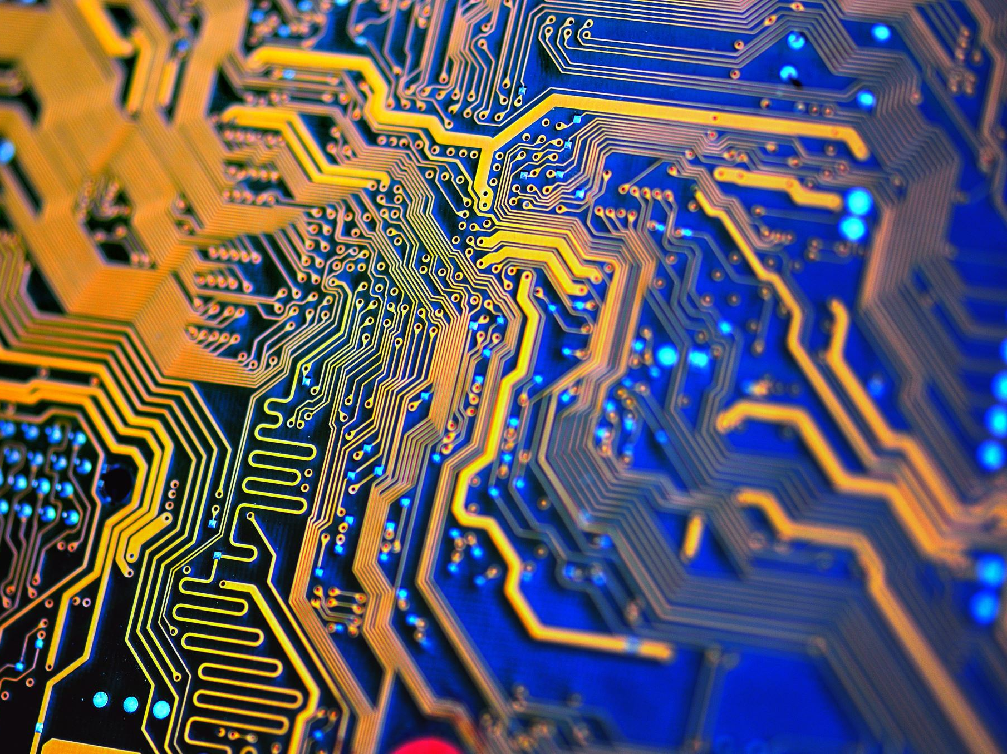
Technologie v archeologii

Slide 93
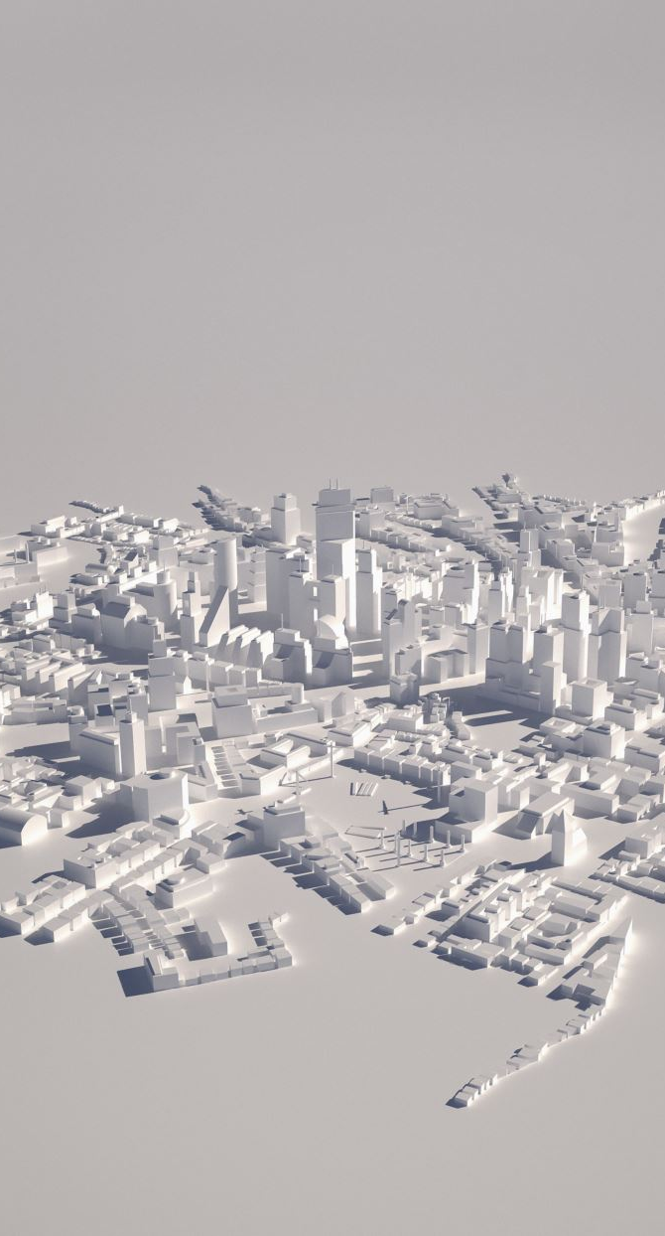
Digitální modelování a 3D rekonstrukce v archeologii
Digitální modelování a 3D rekonstrukce jsou moderní technologie, které usnadňují vizualizaci archeologických nalezišť, artefaktů a historických struktur. Díky těmto metodám lze rekonstruovat zaniklé budovy, analyzovat detaily nalezených objektů a sdílet výsledky archeologických výzkumů široké veřejnosti.

Slide 94
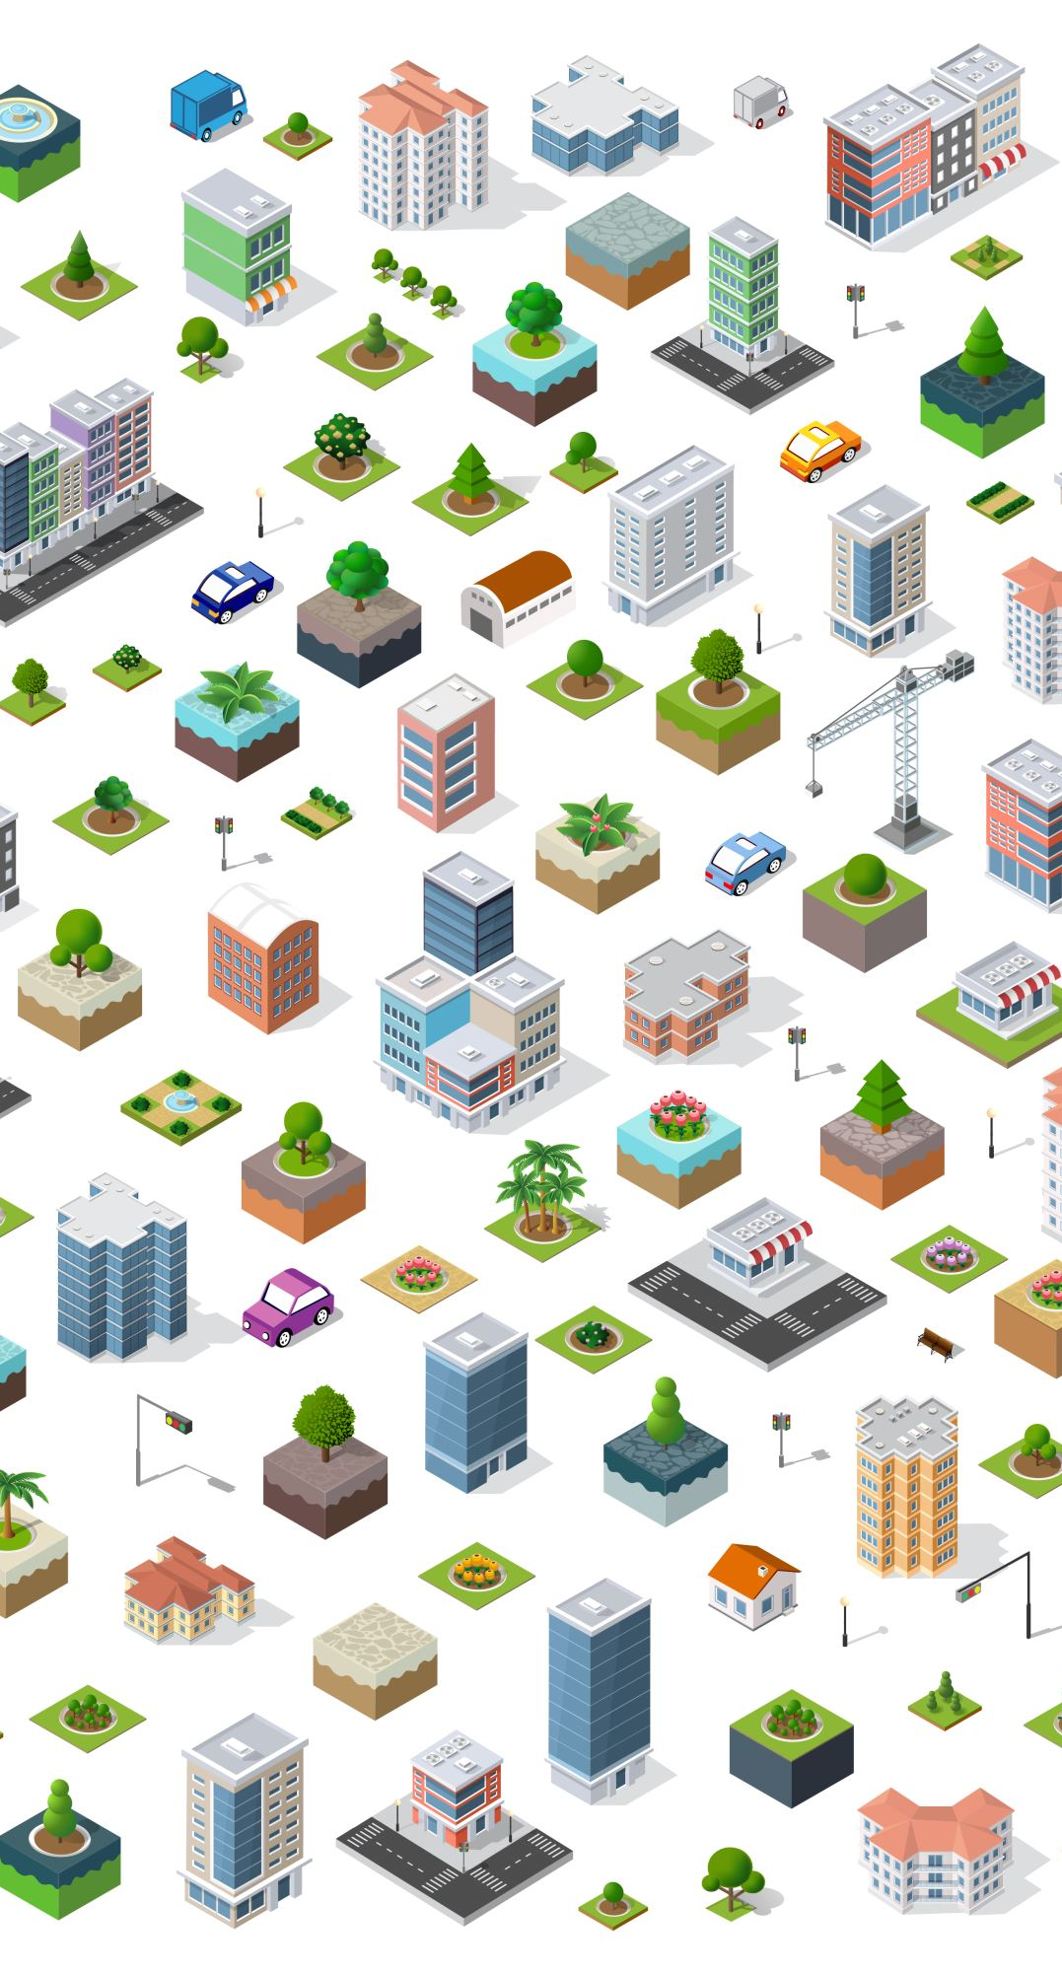
Jak digitální modelování a 3D rekonstrukce pomáhají archeologii?
Hlavní přínosy:
✅ Rekonstrukce historických památek a lokalit – umožňuje vizualizovat stavby v jejich původní podobě.
✅ Dokumentace archeologických nalezišť – 3D skenování vytváří přesné digitální kopie před vykopávkami nebo při rekonstrukci.
✅ Analýza artefaktů – digitální modely umožňují studium jemných detailů bez rizika poškození originálu.
✅ Vzdělávání a prezentace – interaktivní 3D modely umožňují muzejní expozice a online prohlídky.
✅ Virtuální rekonstrukce lidí a tváří – forenzní archeologie využívá 3D modelování k rekonstrukci podoby historických osob.

Slide 95
Metody digitálního modelování v archeologii
3D skenování a fotogrammetrie
Lidar (Light Detection and Ranging) – umožňuje skenovat terén a odhalit skryté struktury pod vegetací.
Fotogrammetrie – metoda, která využívá fotografie k vytvoření 3D modelu objektu nebo lokality.
Strukturované světlo a laserové skenování – vytváří extrémně detailní modely menších artefaktů.

Slide 96

3D modelování a simulace
Rekonstrukce budov a památek – historické struktury jsou rekonstruovány pomocí softwaru jako Blender, AutoCAD, SketchUp, Unity.
Simulace pohybu a mechaniky – testování, jak byly používány nástroje nebo jak vypadaly bitvy a města v minulosti.
Virtuální realita (VR) a rozšířená realita (AR) – interaktivní prohlídky historických míst (např. VR rekonstrukce Pompejí).

Slide 97
CT skenování a rentgenová tomografie
Forenzní archeologie – analýza mumií a lidských ostatků bez nutnosti jejich otevření.
Digitální analýza artefaktů – detekce skrytých vrstev malby, rytin nebo vnitřní struktury objektů.

Slide 98
Příklady
3D modely keltských oppid v Čechách
📍 Lokalita: Závist u Prahy, Česká republika
📆 Období: 1. století př. n. l.
🔬 Metoda: Lidar + fotogrammetrie
📜 Výsledek: Digitální modely pomohly rekonstruovat opevnění a urbanistickou strukturu keltských měst.
Digitální obnova Notre-Dame po požáru
📍 Lokalita: Paříž, Francie
📆 Období: 12. století (rekonstrukce od 2019)
🔬 Metoda: Laserové skenování + BIM (Building Information Modeling)
📜 Výsledek: Po požáru v roce 2019 byly použity 3D skeny k detailní rekonstrukci katedrály.

Slide 99
Omezení digitálního modelování v archeologii
❌ Technická a finanční náročnost – 3D skenování a modelování vyžaduje specializované vybavení.
❌ Nutnost historické přesnosti – modely musí odpovídat archeologickým důkazům, jinak mohou být zavádějící.
❌ Digitální archivace a udržitelnost – dlouhodobé uchování 3D dat je náročné a vyžaduje aktualizace formátů.

Slide 100
Závěr
✅ Digitální modelování a 3D rekonstrukce jsou revoluční nástroje v archeologii, které umožňují studium, ochranu a prezentaci historických památek.
✅ Virtuální archeologie umožňuje široké veřejnosti interaktivně zkoumat minulost prostřednictvím VR, AR a digitálních muzeí.
✅ Spojení Lidaru, fotogrammetrie a 3D modelování pomáhá vytvářet realistické rekonstrukce dávných civilizací a jejich památek.

Slide 101
Zdroje
UNGER, Jiří. Možnosti využití 3D rekonstrukčních počítačových vizualizací pro archeologii. Disertační práce. Univerzita Karlova, Filozofická fakulta, 2019. Dostupné z:
DSpace ČVUT
NOSEK, Vojtěch. Archeologická analýza s využitím 3D modelace. Disertační práce. Masarykova univerzita, 2021. Dostupné z:
Informační systém MU
VAVREČKA, Petr. Nový web o archeologických rekonstrukcích a rozhovor s jeho autorem. Archeologie na dosah, 2014. Dostupné z:
Archeologie na dosah
KONČELOVÁ, Markéta; KVĚTINA, Petr; VAVREČKA, Petr; UNGER, Jiří. Presenting the invisible and unfathomable: Virtual museum and augmented reality of the Neolithic site in Bylany, Czech Republic. ResearchGate, 2016. Dostupné z:
ResearchGate
KOŠŤÁL, Tomáš. 3D rekonstrukce nejstarších stavebních fází hradu Rokštejna jako nástroj archeologické analýzy. Bakalářská práce. Masarykova univerzita, 2019. Dostupné z:
Informační systém MU

Slide 102
Drony a satelitní snímky v archeologii
Drony a satelitní snímkování přinášejí revoluci v archeologii tím, že umožňují neinvazivní průzkum rozsáhlých oblastí, odhalují skryté struktury a pomáhají s dokumentací a ochranou nalezišť. Tyto technologie urychlují výzkum a umožňují detekci stop po dávných civilizacích, které nejsou ze země viditelné.

Slide 103
Hlavní přínosy:
✅ Odhalení neviditelných archeologických struktur – z výšky lze spatřit starověké cesty, valy, sídliště či hroby.
✅ Dokumentace a monitorování památek – pomáhá chránit lokality před ničením, erozí či rabováním.
✅ Neinvazivní průzkum rozsáhlých oblastí – šetří čas a náklady na tradiční vykopávky.
✅ Rekonstrukce krajiny a environmentálních změn – umožňuje studium změn osídlení a klimatu.
✅ Využití multispektrální a termální analýzy – odhaluje anomálie v půdě a vegetaci, které ukazují na přítomnost skrytých struktur.

Slide 104
Metody využití dronů a satelitních snímků v archeologii
Drony a letecká fotogrammetrie
Lidar (Light Detection and Ranging) – laserové skenování umožňuje odhalit skryté struktury pod vegetací.
Multispektrální snímkování – zachycuje odlišné spektrální rozsahy světla, což pomáhá odhalit rozdíly v půdě a vegetaci.
Termální zobrazování – detekuje teplotní rozdíly v terénu, což pomáhá identifikovat skryté zdi nebo hroby.
Fotogrammetrie – využívá letecké snímky k vytvoření přesných 3D modelů terénu a nalezišť.

Slide 105
Satelitní snímkování a dálkový průzkum Země
Google Earth a GIS (Geografické informační systémy) – umožňují analýzu historických krajin a sledování změn osídlení.
Snímkování NASA Landsat a Sentinel – poskytuje multispektrální data pro analýzu vegetačních změn nad archeologickými lokalitami.
Radarové zobrazování (SAR – Synthetic Aperture Radar) – umožňuje detekci podzemních struktur a zaniklých sídlišť.
Snímkování vysokého rozlišení – pomáhá identifikovat rozsáhlé archeologické komplexy v odlehlých oblastech.

Slide 106
Příklady
Objev ztraceného města v Amazonii pomocí Lidaru
📍 Lokalita: Brazílie, Bolívie
📆 Období: 2023
🔬 Metoda: Lidar + satelitní snímky
📜 Výsledek: Odhaleny rozsáhlé městské komplexy a silnice v amazonské džungli, což potvrzuje existenci vyspělé civilizace před příchodem Evropanů.
Identifikace tisíců neolitických mohyl v Saúdské Arábii
📍 Lokalita: AlUla, Saúdská Arábie
📆 Období: 2021
🔬 Metoda: Satelitní snímkování + letecký průzkum
📜 Výsledek: Byly objeveny dosud neznámé rituální struktury staré 7 000 let, pravděpodobně spojené s neolitickými obyvateli oblasti.

Slide 107
Dronový průzkum římských cest ve Velké Británii
📍 Lokalita: Anglie, Skotsko
📆 Období: 2020
🔬 Metoda: Termální snímkování pomocí dronů
📜 Výsledek: Byly nalezeny skryté římské silnice a vojenské tábory, které změnily pohled na expanzi Říma v Británii.
Satelitní objev starověkého vodního systému v Iráku
📍 Lokalita: Mezopotámie
📆 Období: 2017
🔬 Metoda: Radarové snímkování NASA
📜 Výsledek: Byly nalezeny podzemní zavlažovací kanály (qanaty), které byly používány již v období 2 500 př. n. l.

Slide 108
Omezení dronů a satelitního snímkování v archeologii
❌ Závislost na počasí a terénu – nepříznivé podmínky mohou snížit kvalitu snímků.
❌ Finanční náklady – pokročilé technologie (Lidar, hyperspektrální snímkování) jsou drahé.
❌ Potřeba odborné analýzy – správná interpretace dat vyžaduje znalosti dálkového průzkumu Země a archeologie.

Slide 109
Závěr
✅ Drony a satelitní snímkování přinesly revoluci v archeologii – umožňují neinvazivní průzkum, dokumentaci a ochranu památek.
✅ Moderní technologie, jako Lidar, termální analýza a multispektrální snímkování, umožňují objevovat neznámé lokality.
✅ Tyto metody zlepšují ochranu archeologických nalezišť a pomáhají rekonstruovat historické krajiny.

Slide 110
Zdroje
BÁLEK, Miroslav a KNECHTOVÁ, Marie. Vývoj letecké archeologie na Moravě a v českém Slezsku: shrnutí a perspektivy. Archeologické rozhledy. 2022, roč. 74, č. 1, s. 25–45. Dostupné z:
ResearchGate
KOVÁRNÍK, Jan. Metodika zpracování a evidence dat leteckého průzkumu v archeologii. Archeologické rozhledy. 2020, roč. 72, č. 2, s. 233–250. Dostupné z:
ResearchGate
MARTINEK, Jan. Analýza leteckých snímků pro mapování archeologických lokalit. Diplomová práce. Univerzita Karlova, 2019. Dostupné z:
Theses.cz
MICHÁLEK, Jan. I ve statistice mají GIS své pevné místo. Statistika & My. 2018, roč. 8, č. 3, s. 32–35. Dostupné z:
Statistika a my
STOPKA, Ondřej. Zázračně ožívající minulost: Jaké jsou nejnovější trendy v archeologii. 100+1 zahraniční zajímavost. 2023. Dostupné z:
Stoplusjednicka

Slide 111
Umělá inteligence v archeologii
Umělá inteligence (AI) se v posledních letech stále více uplatňuje v archeologii. Díky pokročilým algoritmům strojového učení a analýze velkých dat může AI urychlit identifikaci nalezišť, analyzovat artefakty, rekonstruovat historické objekty a předpovídat skryté struktury.

Slide 112
Jak AI pomáhá archeologii?
Hlavní přínosy:
✅ Automatizovaná detekce archeologických nalezišť – AI analyzuje satelitní a letecké snímky a odhaluje skryté struktury.
✅ Analýza a klasifikace artefaktů – AI rozpoznává keramiku, mince a nástroje na základě obrazových dat.
✅ 3D rekonstrukce památek a objektů – neuronové sítě pomáhají rekonstruovat poškozené nebo chybějící části.
✅ Virtuální simulace minulosti – modelování měst a civilizací na základě historických dat.
✅ Předpověď lokalit pro nové vykopávky – analýza geografických a historických dat pomáhá určit pravděpodobná naleziště.

Slide 113
Metody využití umělé inteligence v archeologii
Strojové učení a počítačové vidění
Rozpoznávání archeologických lokalit – AI analyzuje snímky z dronů a satelitů a detekuje pravděpodobná naleziště.
Klasifikace artefaktů – neuronové sítě určují materiál, styl a původ nalezených objektů.
Analýza nápisů a hieroglyfů – AI pomáhá rozluštit starověké texty a jejich překlady.

Slide 114
3D modelování a digitální rekonstrukce
AI pomáhá obnovit poškozené fresky a sochy – generativní modely doplňují chybějící části uměleckých děl.
Virtuální realita (VR) a rozšířená realita (AR) – interaktivní prohlídky dávných měst a chrámů pomocí AI.

Slide 115
Velká data a geografické informační systémy (GIS)
AI analyzuje historické mapy a geografická data – umožňuje rekonstrukci změn v krajině.
Předpověď nových nalezišť – algoritmy strojového učení zpracovávají vzory osídlení a navrhují pravděpodobná naleziště.

Slide 116
Omezení umělé inteligence v archeologii
❌ Závislost na kvalitě dat – AI je efektivní pouze tehdy, pokud má dostatek kvalitních vstupních dat.
❌ Nutnost lidské kontroly – AI může produkovat falešně pozitivní výsledky, které je třeba ověřit.
❌ Etické otázky – digitální rekonstrukce může vést k nesprávné interpretaci historie.

Slide 117
Závěr
✅ Umělá inteligence mění archeologii – umožňuje automatizovanou analýzu dat, detekci nalezišť a rekonstrukci minulosti.
✅ AI pomáhá urychlit výzkum a zpracování dat, což archeologům umožňuje zaměřit se na hlubší interpretace.
✅ Spojení AI s geofyzikou, 3D modelováním a dálkovým průzkumem poskytuje nové nástroje pro pochopení historie.

Slide 118
Zdroje
CASINI, Luca; ORRÙ, Valentina; MONTANUCCI, Andrea; MARCHETTI, Nicolò; ROCETTI, Marco. Archaeological Sites Detection with a Human-AI Collaboration Workflow. arXiv preprint arXiv:2302.05286. 2023. Dostupné z: arXiv
KLEIN, Kevin; WOHDE, Alyssa; GORELIK, Alexander V.; HEYD, Volker; LÄMMEL, Ralf; DIEKMANN, Yoan; BRAMI, Maxime. AutArch: An AI-assisted workflow for object detection and automated recording in archaeological catalogues. arXiv preprint arXiv:2311.17978. 2023. Dostupné z: arXiv
MANTOVAN, Lorenzo; NANNI, Loris. The computerization of archaeology: survey on AI techniques. arXiv preprint arXiv:2005.02863. 2020. Dostupné z: arXiv
BELLAT, Mathias; ORELLANA FIGUEROA, Jordy D.; REEVES, Jonathan S.; TAGHIZADEH-MEHRJARDI, Ruhollah; TENNIE, Claudio; SCHOLTEN, Thomas. Machine learning applications in archaeological practices: a review. arXiv preprint arXiv:2501.03840. 2025. Dostupné z: arXiv

